Slide 1


MATEMÁTICAS GRADO 6°
SEGUNDO PERIODO ACADÉMICO semana 10
Lunes, 3 de agosto de 2020
Miércoles, 5 de agosto de 2020

Slide 2

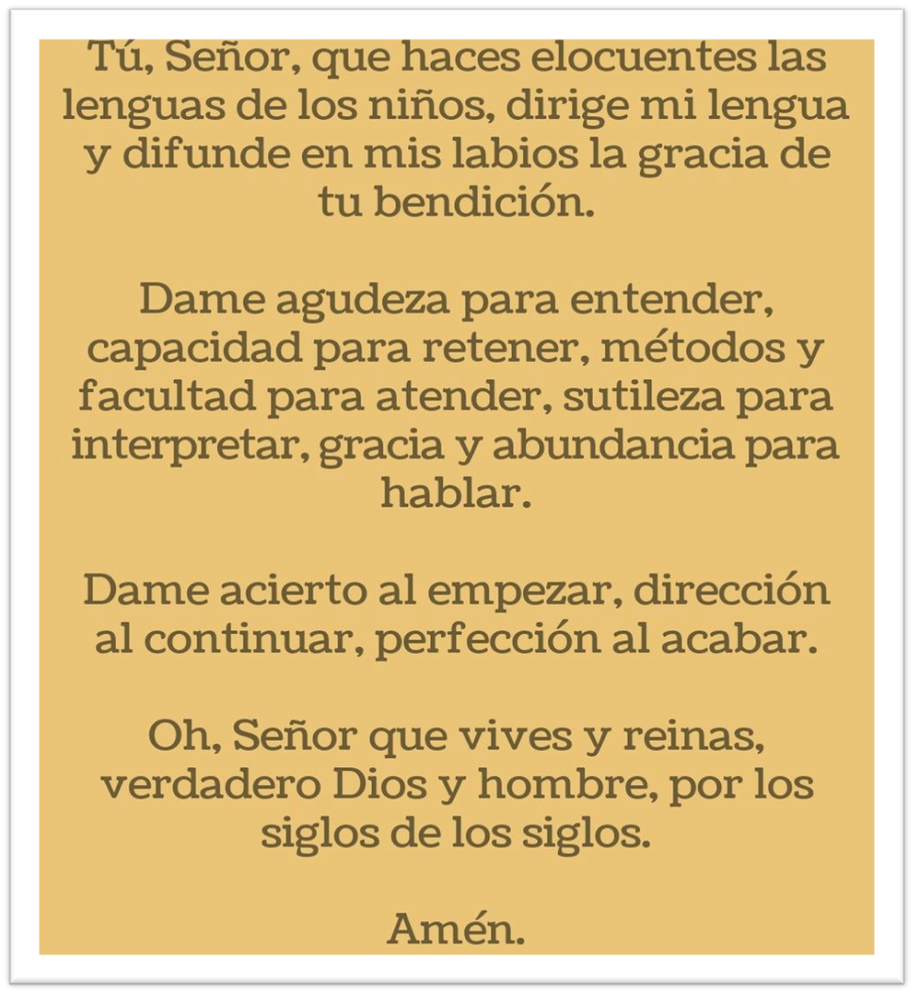



Slide 3


AGENDA DE TRABAJO PARA ESCRIBIR EN EL CUADERNO
Lunes, 3 de agosto de 2020
Miércoles, 5 de agosto de 2020
  1. NORMALIZACIÓN: Asistencia y observaciones
  2. DESARROLLO:
  Revisión de compromisos
  Tema: Geometría: conceptus bàsicos
  Actividad: practicas 1 y 2 en khan Academy, medición de ángulos en thatquiz.org
  Evaluación de los aprendizajes:
  3. EPILOGO
  Tarea

Slide 4
DESARROLLO DE LA ACTIVIDAD DE CLASE
1. Observar los videos y explicaciones propuestas por el profesor
2. Realizar las practicas 1 y 2 en khan Academy
3. Realizar la actividad de medición de ángulos en thatquiz.org

Slide 5


Terminar el trabajo pendiente desarrollado en esta sesión
Ponerse al día con las actividades pendientes y subirlas a CLASSROOM
2. Adelantar el trabajo del calendario matemático
3. Asistir puntual a la próxima asesoría, en el horario indicado

Slide 6



